Slide 1
أوراق عمل وحدة
(يلتزم بقواعد الأمن والسلامة)

Slide 2
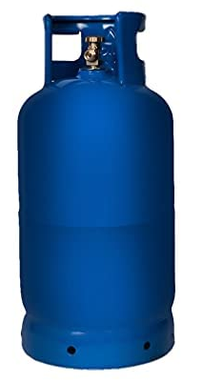
أسطوانة الغاز

Slide 3

العطور

Slide 4

الاصباغ

